Slide 1

눈치싸움 대작전
by. 다섯명

Slide 2

프로그램 소개
프로그램 시연
기대효과

Slide 3
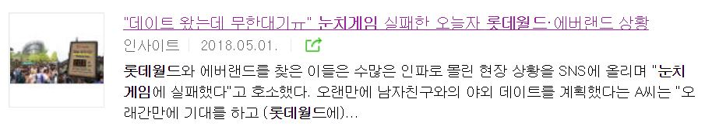
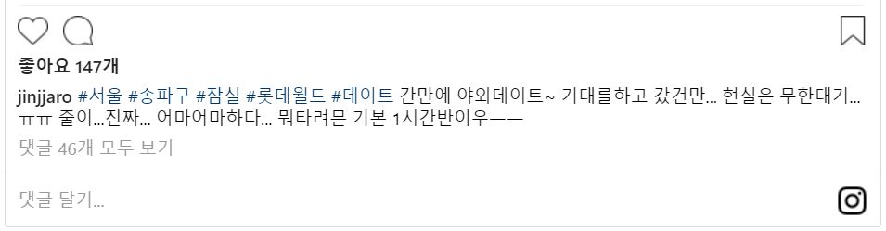
1. 프로그램 소개
당신도 오랜만에 맞이하는 꿀 같은 휴일에
많은 인파에 치여 불편함을 느낀 적 있지 않은가?

Slide 4



1. 프로그램 소개
‘ 특정장소 ‘
‘ 인구 혼잡도 측정 ‘
多 사람들의 행복한 휴일 보장

Slide 5
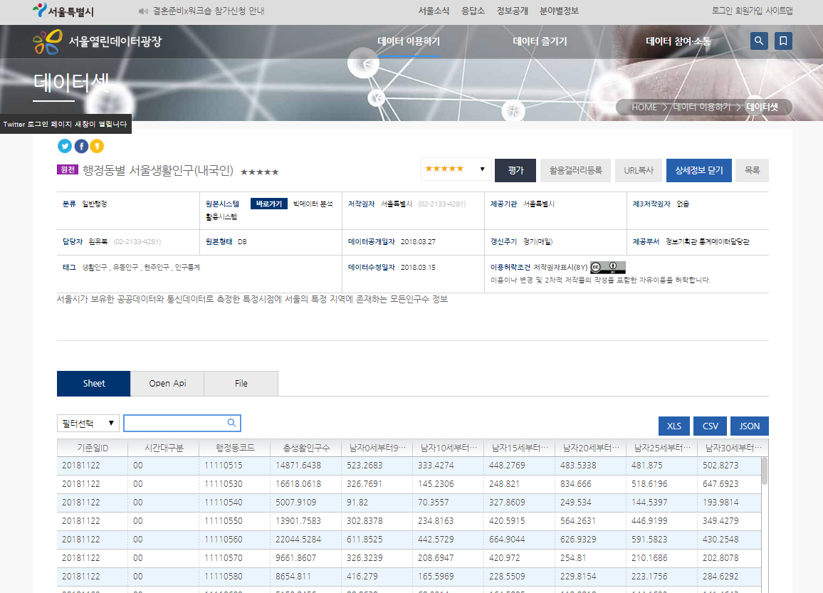
인구 혼잡도 측정
서울열린데이터광장 : 생활인구/ 종속변수

Slide 6
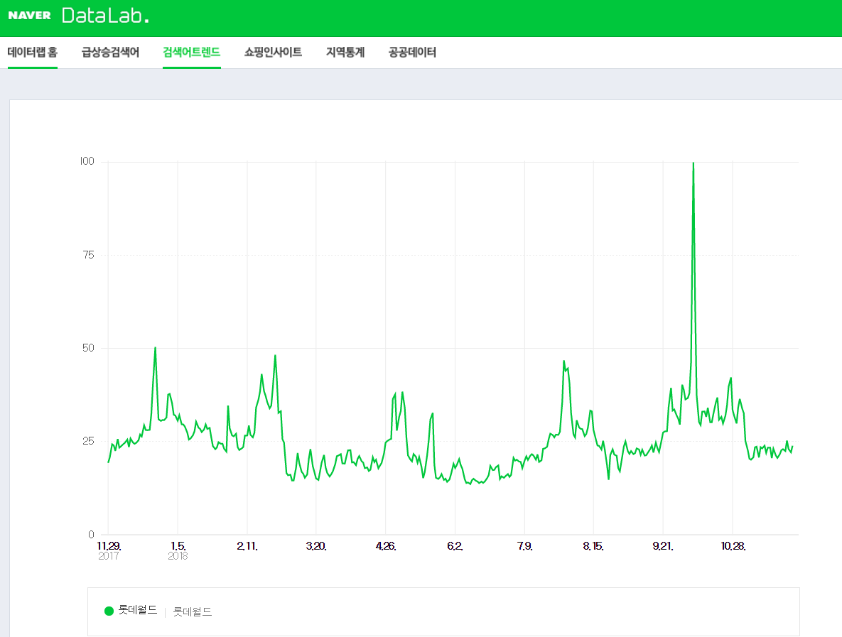
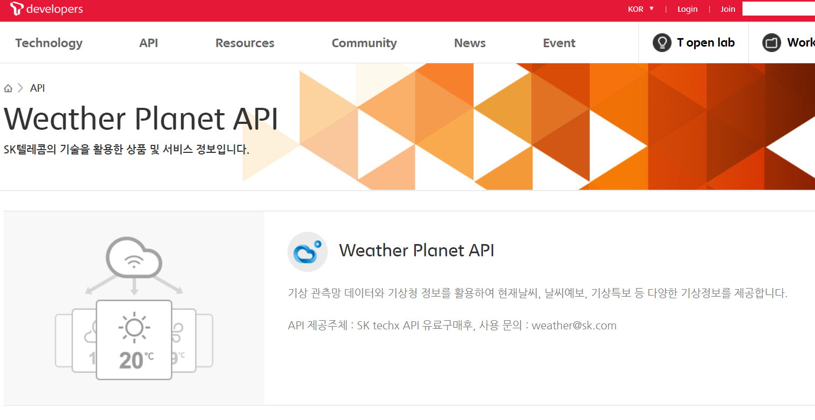
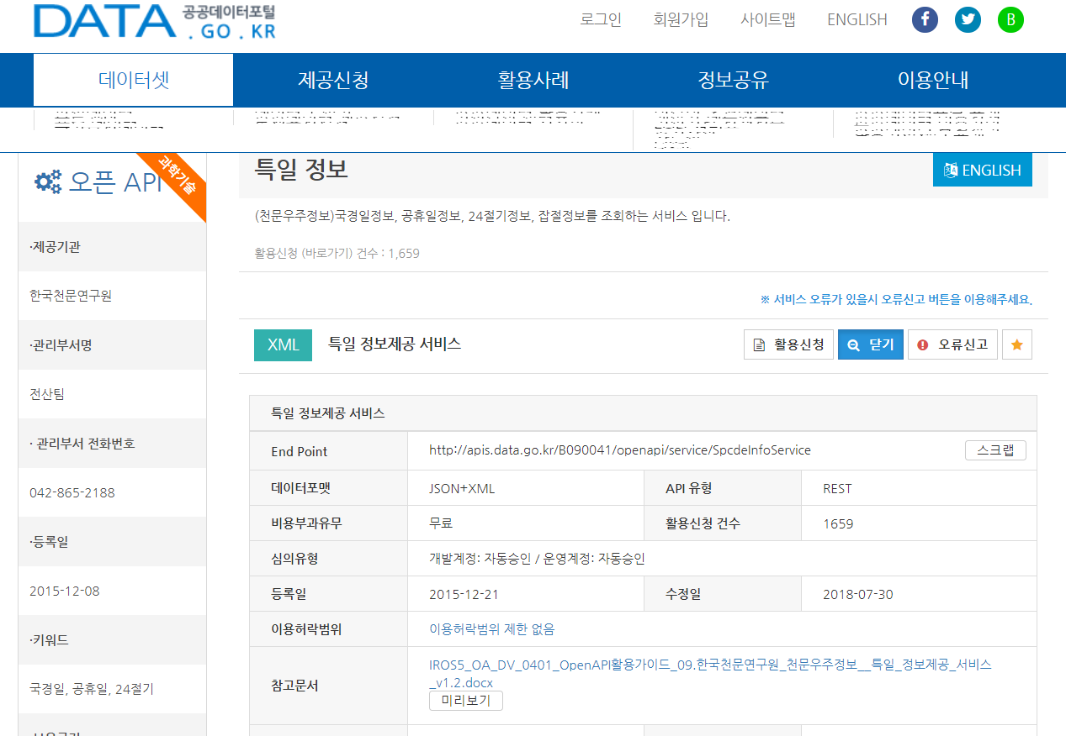
인구 혼잡도 측정
설명변수1 설명변수2 설명변수3
네이버 데이터 랩 : 검색어트렌드, t developers : weather Planet API, 공공데이터포털 : 특일정보 API

Slide 7
1. 프로그램 소개 - 부가기능
‘ 특정장소 ‘
‘ 인구 혼잡도 측정 ‘
多 사람들의 행복한 휴일 보장
날씨정보 api
장소의 혼잡정보 확인 후 바로 활용 가능한
해당홈페이지 링크제공
교통편 정보
크롤링을 통한 빠른 예매 이동
해당 장소에 대한 리뷰작성이 가능한 게시판

Slide 8

2. 프로그램 시연

Slide 9

3. 기대효과
휴일이나 공휴일에 어디로 가야 할지에 대한 고민을 줄일 수 있다.
혼잡한 인파 속에서 벗어나 진정한 휴일을 보낼 수
있게 된다.
1
2
3
특정 명소의 인구 혼잡도 제공에서 나아가
서울의 숨은 명소를 발견할 기회를 제공한다.

Slide 10

Thanks Everyone >_<

